Slide 1
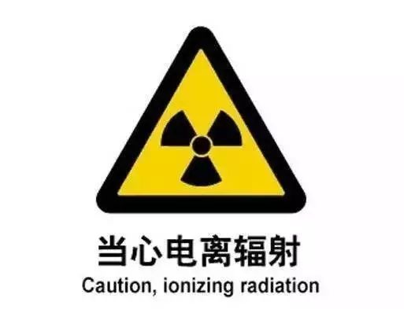
身边的电离辐射
尤王杰

Slide 2
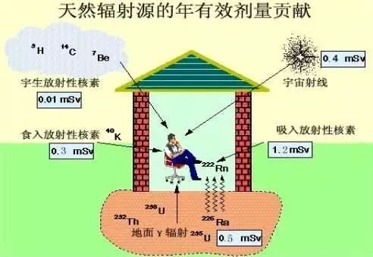

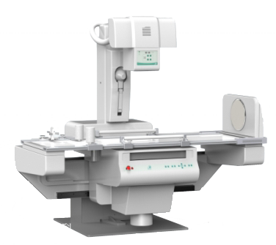
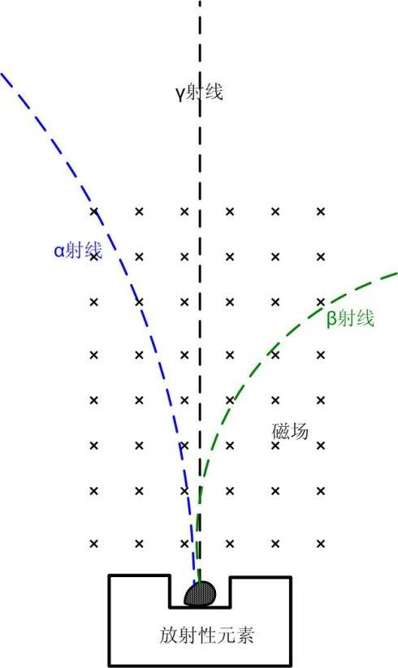
我们身边有哪些电离辐射？
天然电离辐射
安检仪
医疗仪器
三种射线

Slide 3
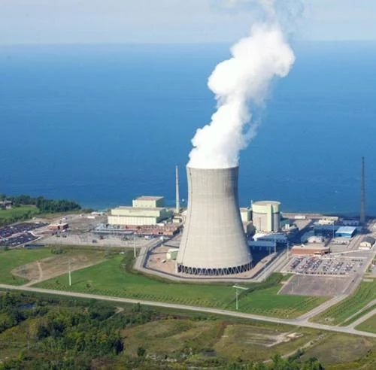
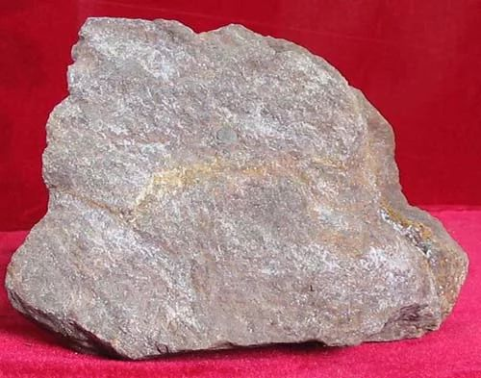
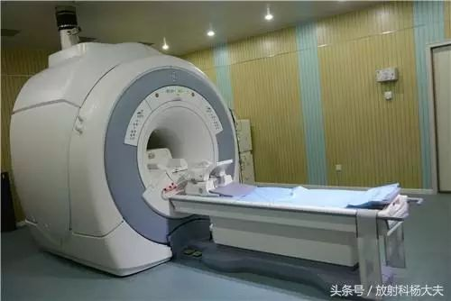
当然还有一些生活中不太常见的电离辐射
核电站
稀土矿
放射治疗仪

Slide 4
为什么说电离辐射无处不在？
人类主要接收来自于自然界的天然辐射。它来源于太阳，宇宙射线和在地壳中存在的放射性核素。从地下溢出的氡是自然界辐射的另一种重要来源。从太空来的宇宙射线包括能量化的光量子，电子，γ射线和X射线。在地壳中发现的主要放射性核素有铀，钍和钋,及其他放射性物质。它们释放出α，β或γ射线。
正因为电离辐射无处不在，有些人便戏称人类“身在辐中不知辐”

Slide 5
